Slide 1
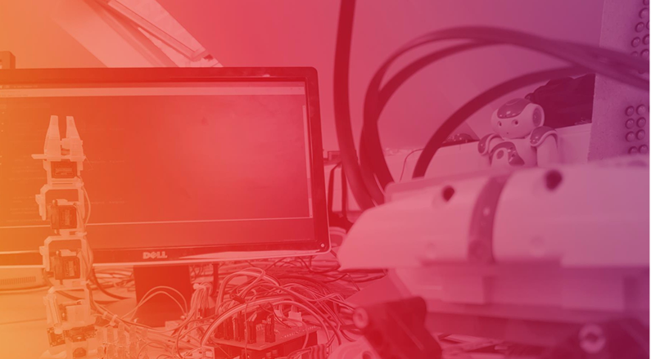
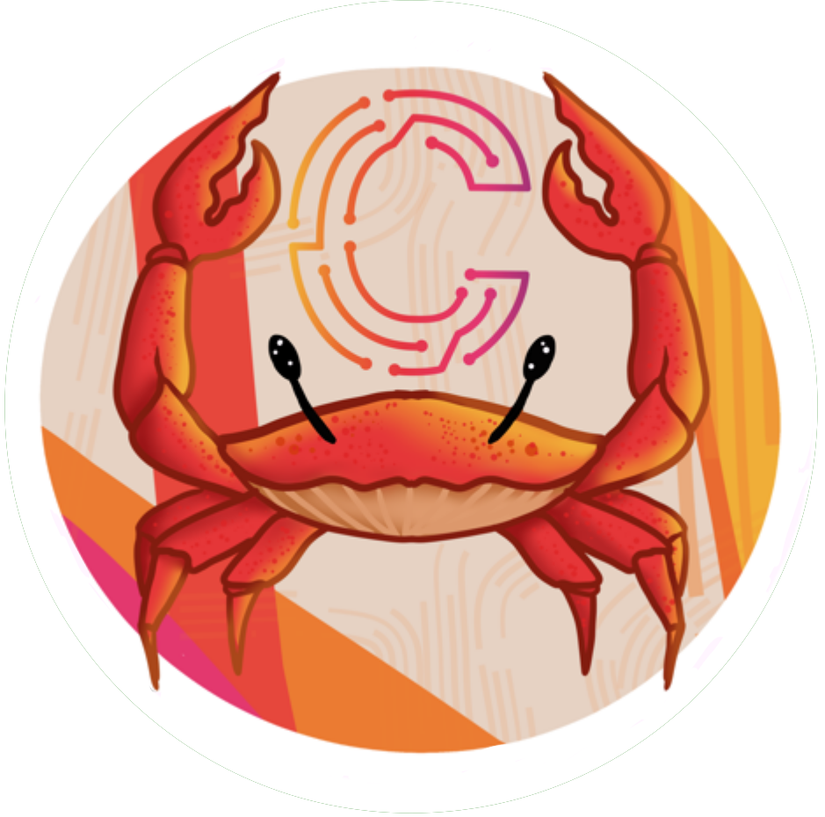

Crobot’ic
ARDUINO – Les Bases

Slide 2
Arduino
Arduino est une plateforme et un microcontrôleur (la carte) open-source utilisée pour créer des projets électroniques.
Arduino est très facile à utiliser est permet de découvrir et de réaliser plein de projet autour de la robotique et de l’électronique.
Arduino est donc composé d’une carte et d’un IDE qui lui est propre.
Nous verrons donc les différentes cartes que l’on peut trouver sur le commerce, comment utilisé l’IDE et à travers l’analyse de la carte, réaliser différents petits projets.

Slide 3


Sommaire
Arduino IDE
Les cartes
L’IDE ARDUINO
Les Pins
arduino.cc/en/software
En ligne
tinkercad.com

Slide 4
LES CARTES

Slide 5
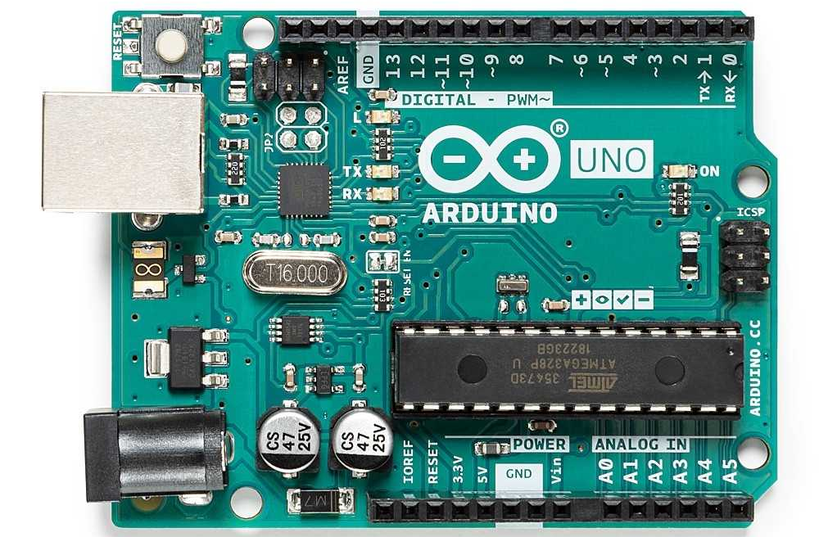
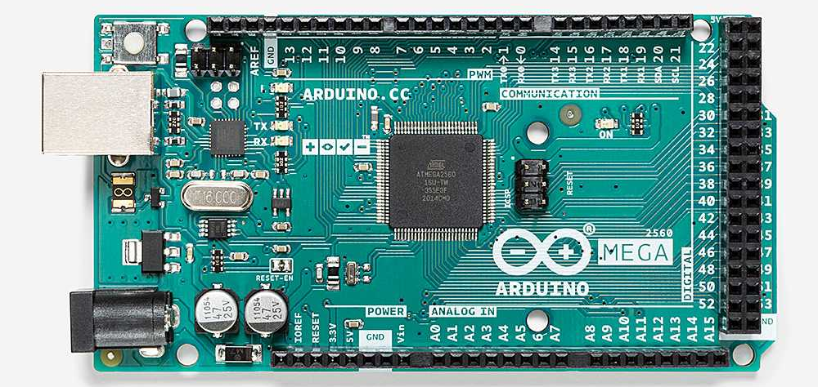
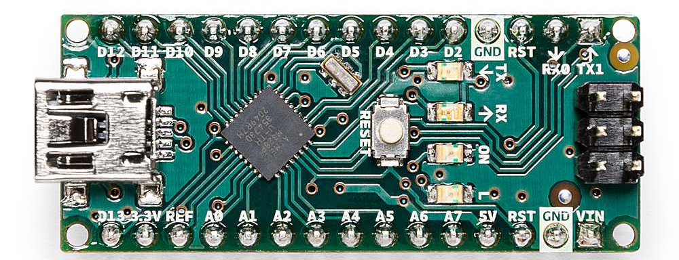
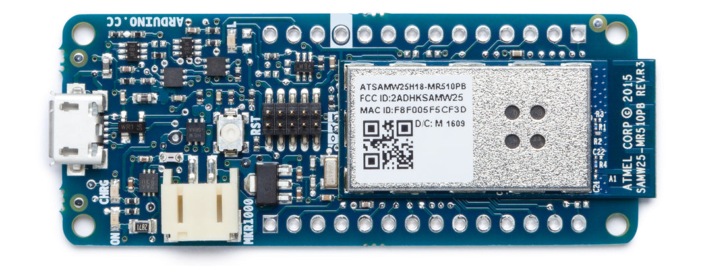
LES CARTES
Il existe différent type de carte de la plus grande à la plus petite et à la plus sophistiqué
Arduino NANO
Arduino UNO
Arduino MEGA
Ou avec une puce wifi intégrée par exemple l’Arduino MKR1000 WIFI

Slide 6
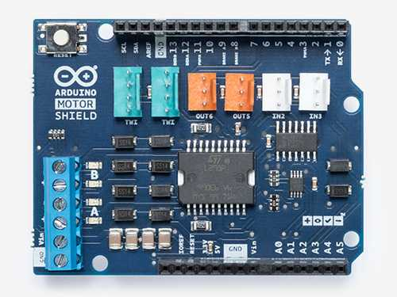
Les SHIELD
On peut également mettre des Shields sur l'Arduino c’est-à-dire ajouter une carte supplémentaire qui ajoute des fonctionnalités :
Par exemple un motor-shield pour pouvoir piloté plus facilement des moteurs

Slide 7
IDE ARDUINO

Slide 8


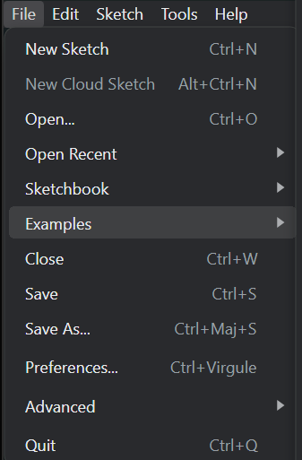
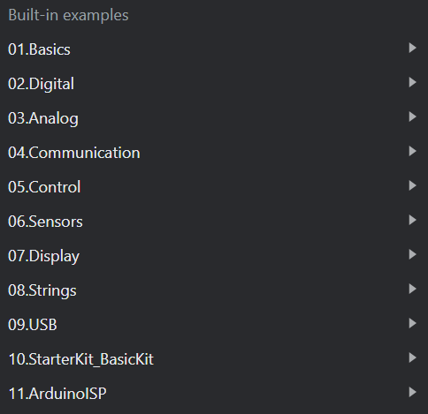
Crobot’ic - Arduino
1
2
3
1- Vérifier le code
2- Transférer le code à la carte
3 – Exécuter le Code
4- Choisir le type de la carte
et le port sur lequel il est branché
5- Installer des Bibliothèque
Des exemples de code
4
5

Slide 9

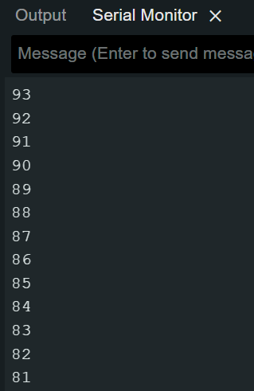
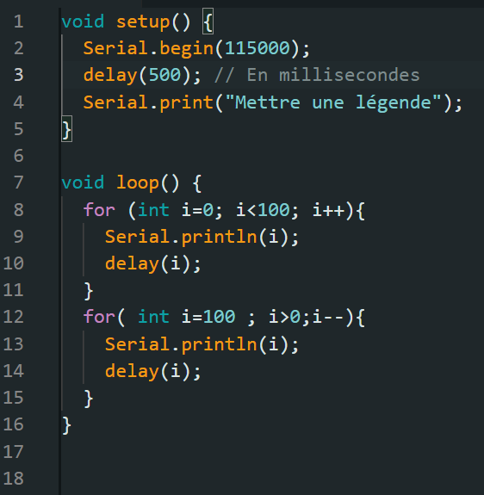
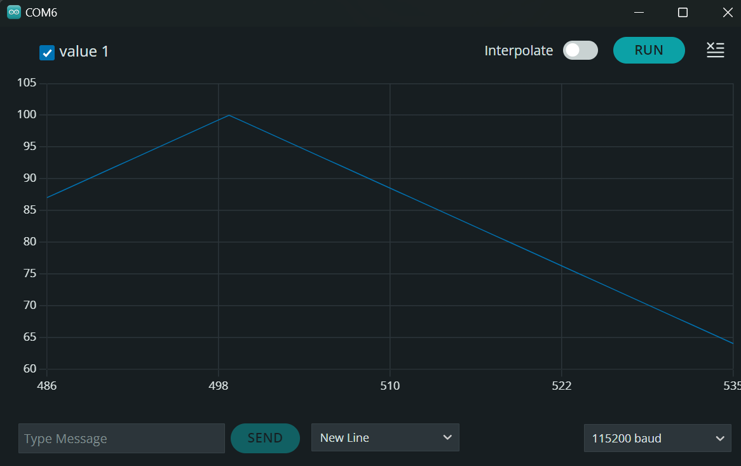
Crobot’ic - Terminal
Serial Monitor et Serial Plotter
Un monitor pour le débogage et le plotter pour l’analyse les données sous forme de graphique

Slide 10
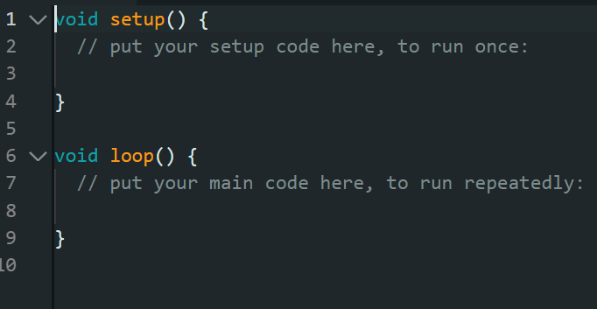
Crobot’ic - Arduino
Arduino est programmé en C++ et utilise donc la même syntaxe.
Un code Arduino est composé initialement de deux fonctions :
Une fonction setup qui permet d’initialiser les entrées et sorties de chaque Pin utilisé. Vous devez spécifier si une broche sera utilisée en tant qu'entrée (INPUT) ou en tant que sortie (OUTPUT).
Et la fonction loop contient le programme principal qui s'exécute en boucle. C'est ici qu’il faut définir les actions à effectuer en fonction des entrées et des sorties.

Slide 11
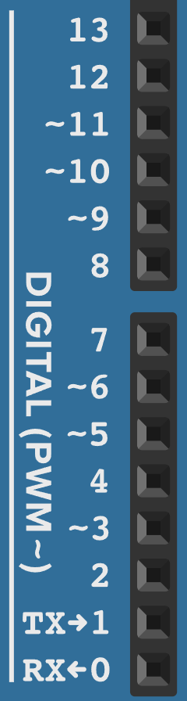
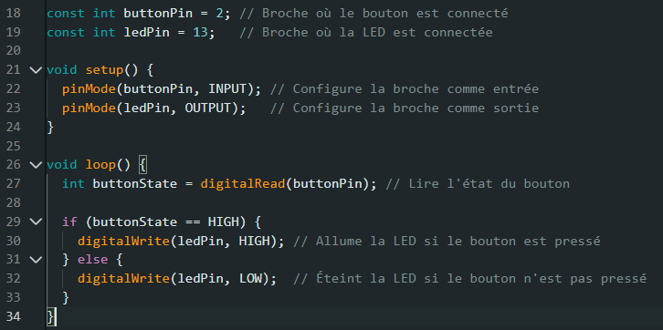
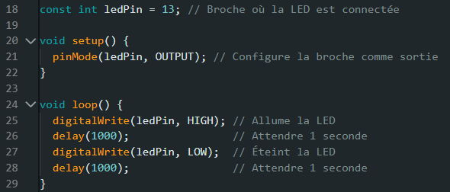
Digital Pins
Entrée (par défaut) : Les broches numériques peuvent lire deux états : haut (HIGH) ou bas (LOW).
Par défaut, les broches digitales sont configurées en entrée. Elles peuvent détecter des états binaires (0V pour LOW et 5V pour HIGH).
Sortie : Les broches numériques peuvent être configurées pour générer des signaux : haut (HIGH) ou bas (LOW).
Sortie :
Entrée :
Lien vers l'exemple
Lien vers l'exemple

Slide 12
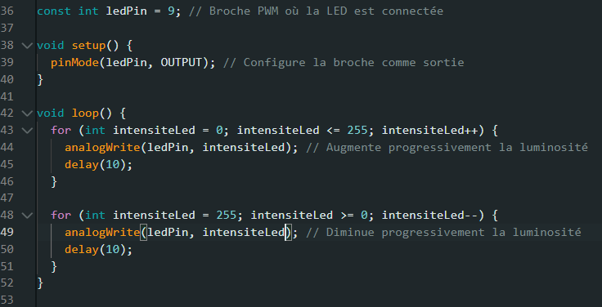
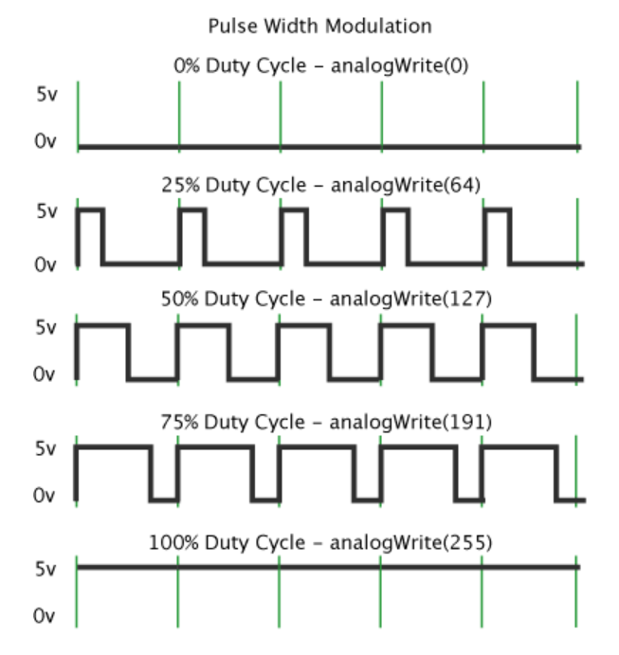
Digital Pins
PWM (Pulse Width Modulation) : Certaines broches numériques peuvent également être configurées pour générer des signaux PWM. Ces broches sont marquées par un symbole tilde (~) sur la carte Arduino.
Le PWM permet de simuler une tension analogique en modulant rapidement le signal digital entre haut et bas avec une certaine fréquence et un rapport cyclique (duty cycle). Cela est utile pour des applications comme le contrôle de la vitesse d'un moteur ou la luminosité d'une LED.
Lien vers l'exemple

Slide 13
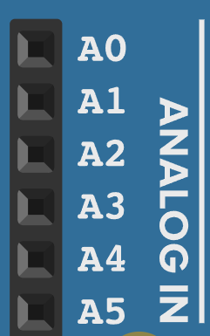
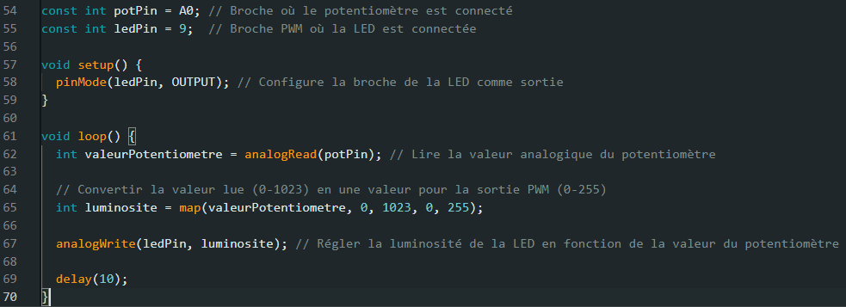
Analog Pins
Les broches analogiques, notées avec un "A" sur les cartes Arduino peuvent lire une gamme de tensions continues et les convertir en une valeur numérique. Elles sont utilisées uniquement en entrée, elles peuvent lire des valeurs précises, comme celles d'un potentiomètre. Les valeurs lues sont comprises entre 0 (pour 0V) et 1023 (pour 5V ou 3.3V)
Lien vers l'exemple

Slide 14
LES PINS

Slide 15
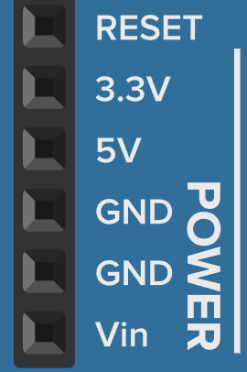
Broche de tension
5V et 3.3V : Fournissent une tension régulée pour alimenter des périphériques externes.
GND (Ground) : Connexion de la terre (référence zéro volt) pour compléter le circuit électrique.
VIN : Tension d'entrée utilisée pour alimenter la carte Arduino lorsqu'elle n'est pas connectée à un ordinateur via USB. La tension doit être régulée entre 7V et 12V.
RESET : Redémarre la carte Arduino.

Slide 16
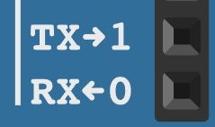
Broches Spéciales
RX et TX
Utilisées pour la communication série (Serial). Elles sont connectées au port USB de l'Arduino, donc l'utilisation de ces broches peut interférer avec la communication série avec l'ordinateur.
La broche 0 est utilisée pour recevoir des données série. Et la broche 1 est utilisée pour envoyer des données série.
Peuvent être utilisé avec des modules Bluetooth ou GPS par exemple
Broche 13
Connectée à une LED intégrée sur la plupart des cartes Arduino, utile pour des tests rapides.
I2C est un protocole de communication série utilisé pour relier des microcontrôleurs à divers périphériques comme des capteurs, des afficheurs. Il utilise deux fils : un pour les données (SDA) et un pour l'horloge (SCL).
Broche I2C
SPI (Serial Peripheral Interface) est un protocole de communication série utilisé pour la communication rapide entre microcontrôleurs et périphériques comme des mémoires flash, des écrans LCD, des capteurs, etc. Il utilise quatre fils principaux.
Broche SPI

Slide 17
JEU DU SIMON

Slide 18
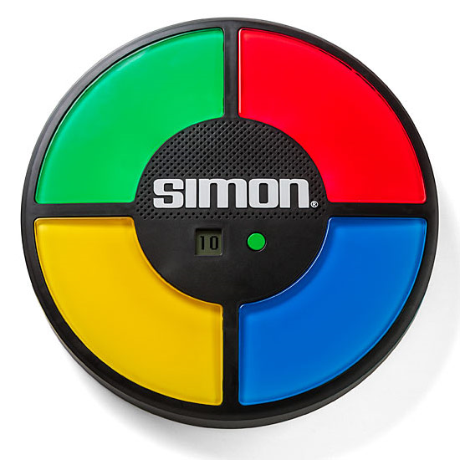
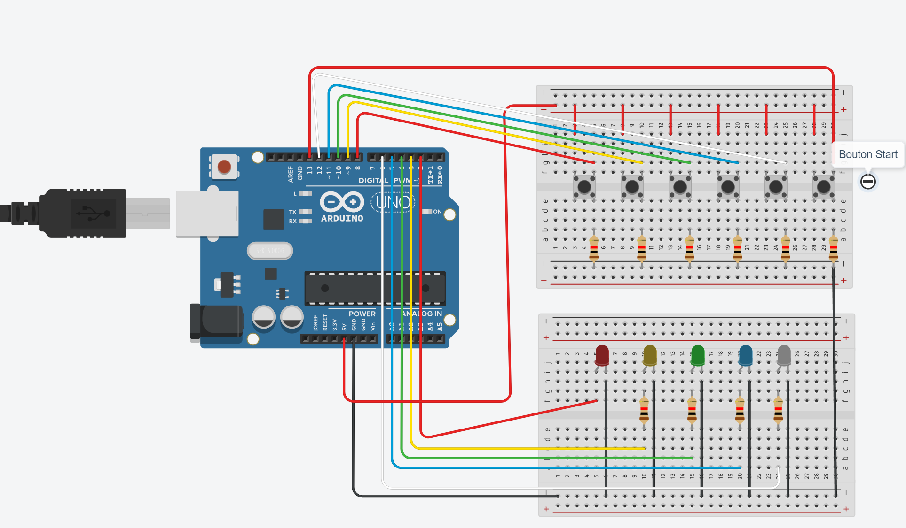
Jeu du Simon
Le jeu consiste à afficher une séquence lumineuse, et le joueur doit se souvenir de la séquence. plus on avance dans le jeu plus le nombre de couleur à retenir augmente. Pour cela, vous aurez besoin d'au moins 4 LEDs (ou plus, en fonction de la difficulté), d'un nombre correspondant de boutons pour que le joueur puisse valider ses choix, ainsi que d'un autre bouton pour démarrer le jeu ou le relancer.

